Slide 1
Exercice dataiku
Faire un flow dataiku avec ordonnanceur pour jouer l’exercice
Note : du fait de l’envionnement dataiku postal l’exercice commence avec des données de test en entrée (simulé de récupération spotify), de la requête de base de données des derniers enregistrement en base et se limite à produire les datasets prêts à être intégrés en base de donnée

Slide 2
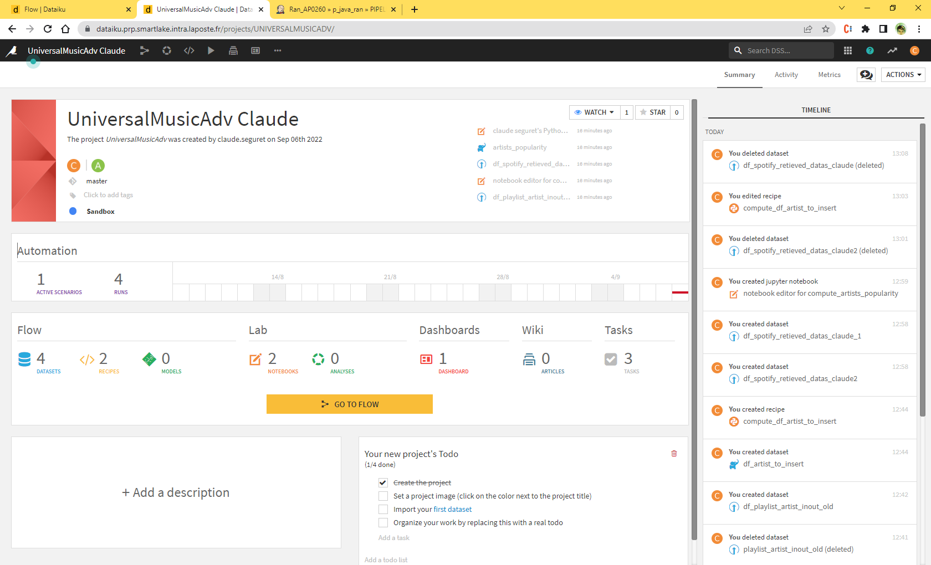

Slide 3
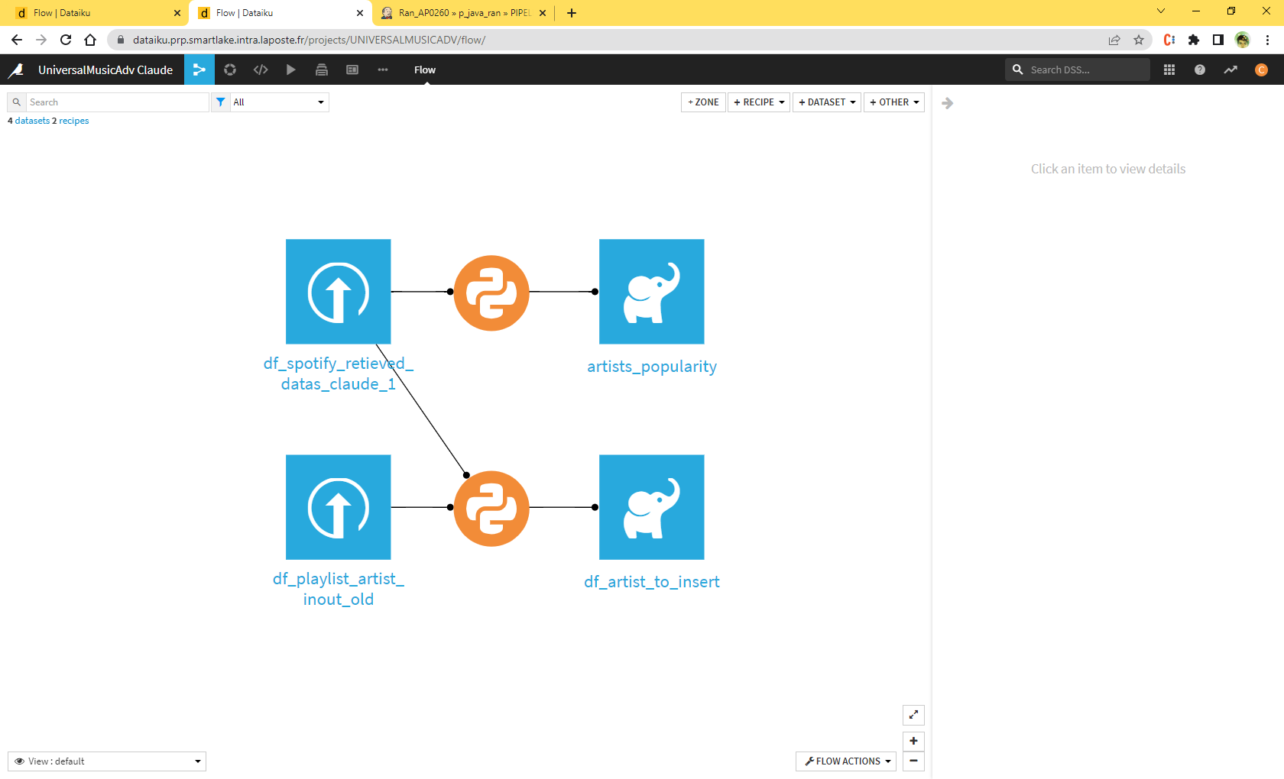

Slide 4
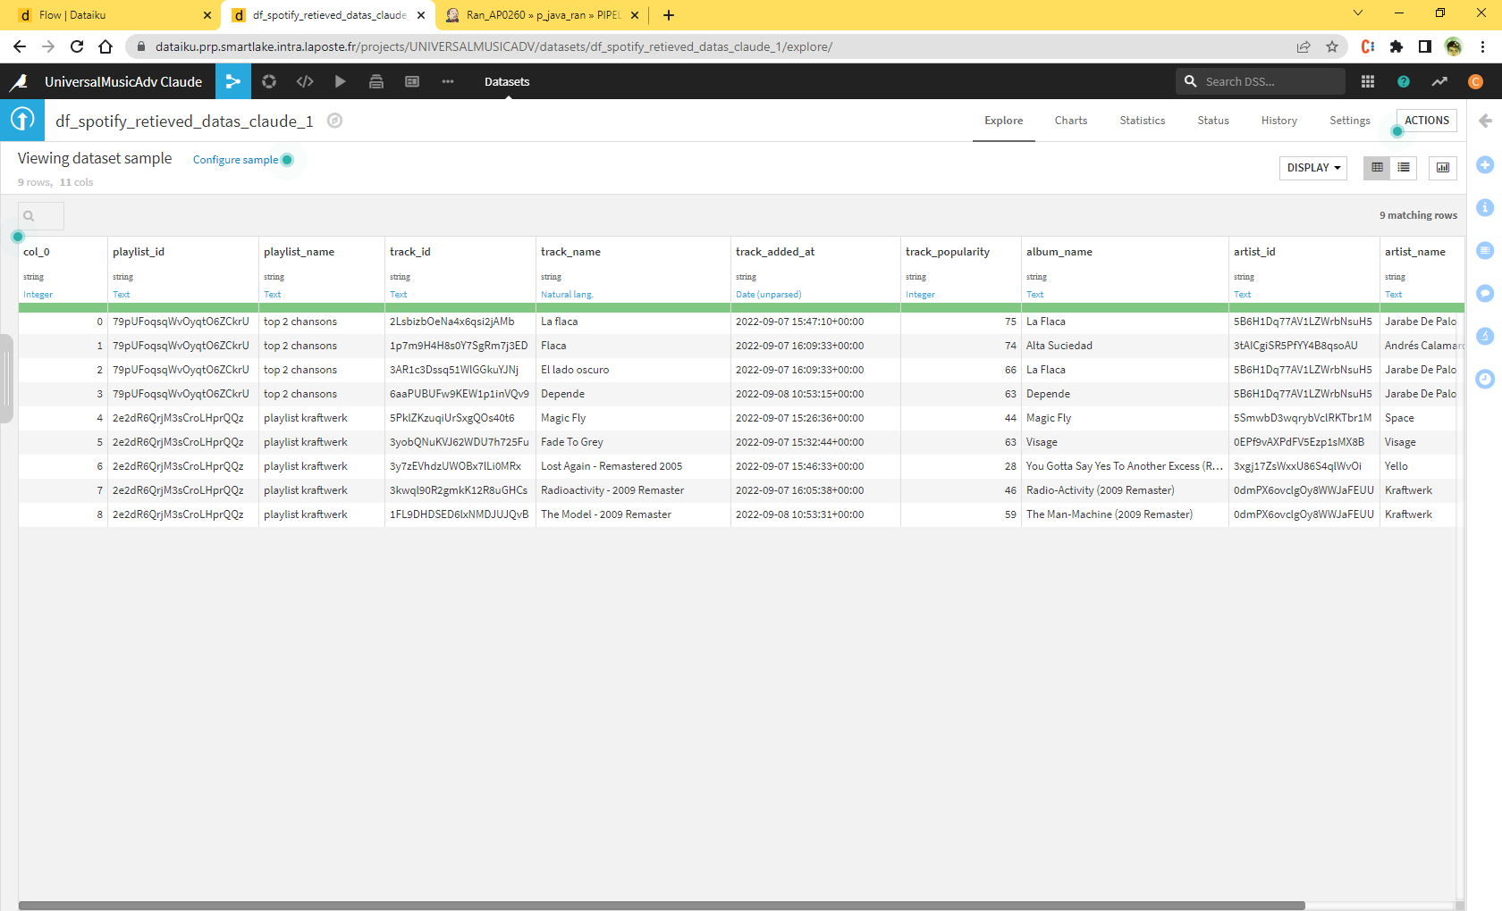

Slide 5
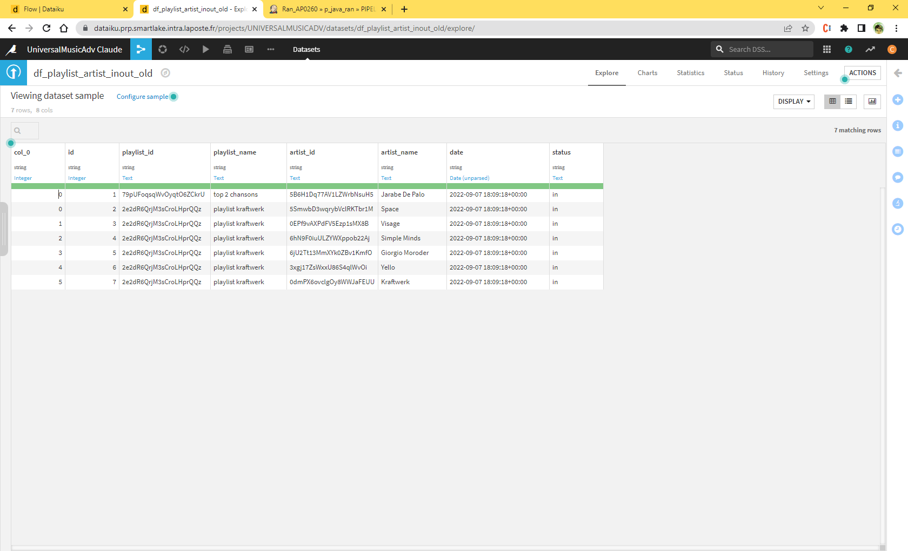

Slide 6
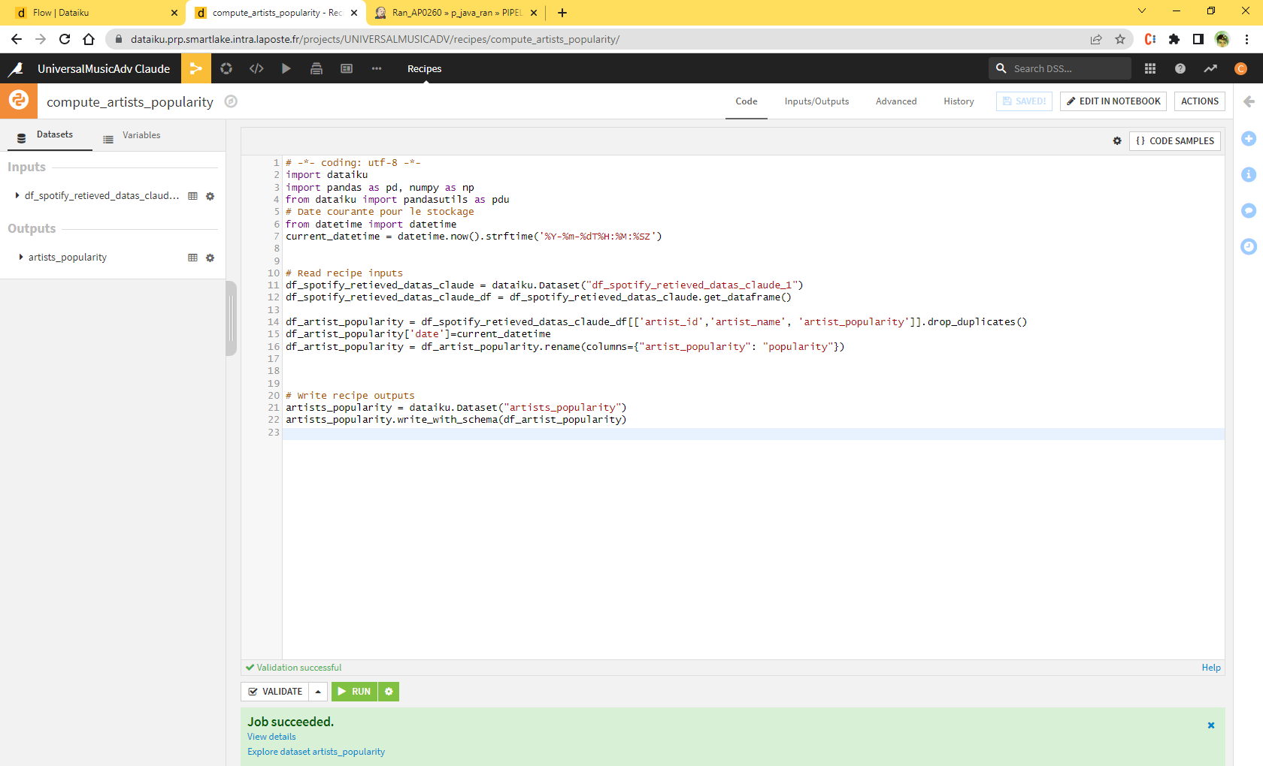

Slide 7
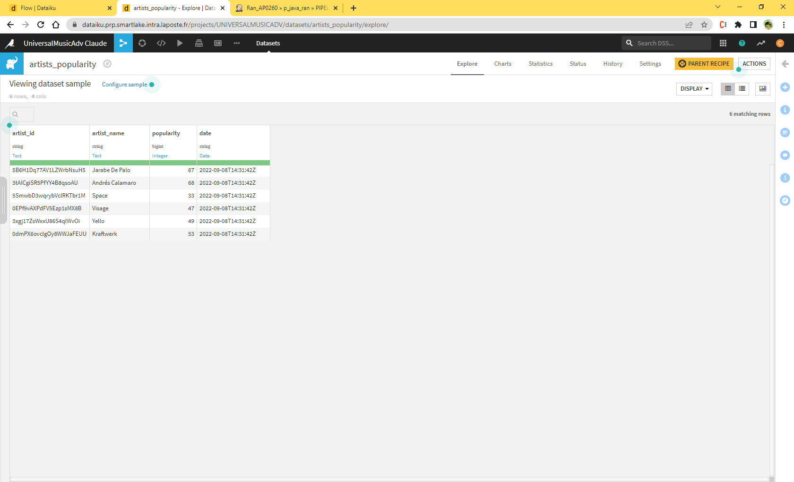

Slide 8
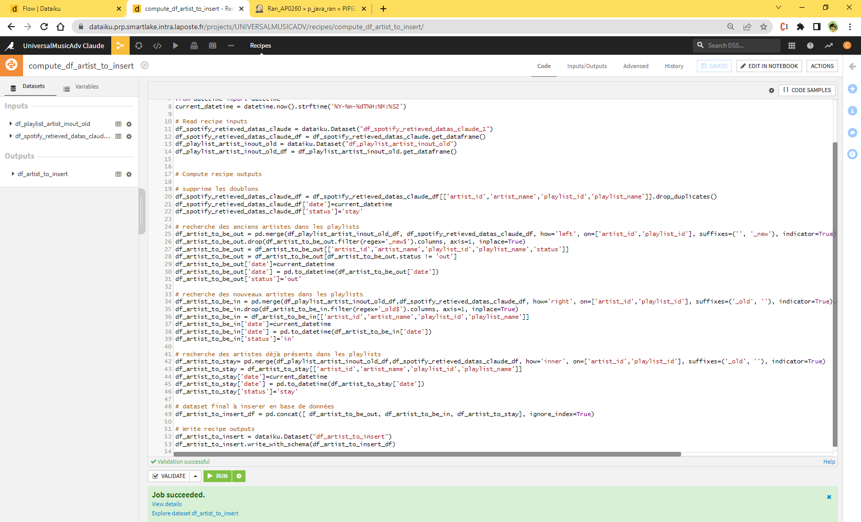

Slide 9
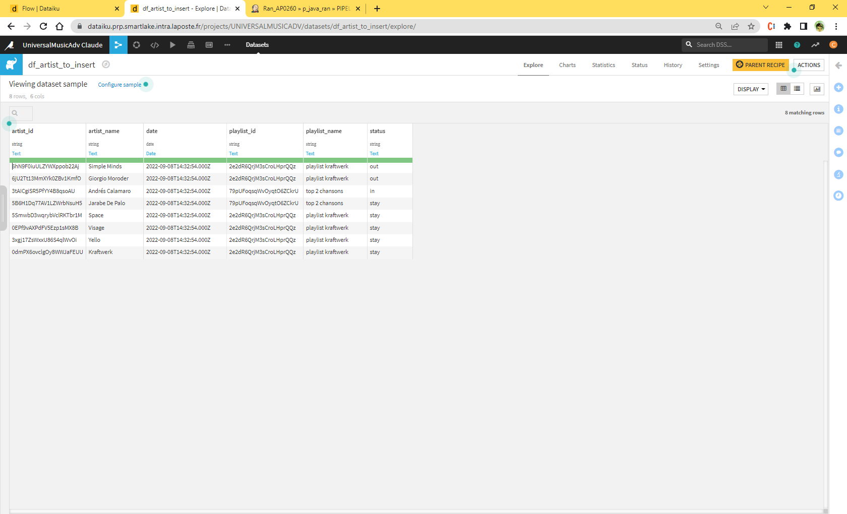

Slide 10
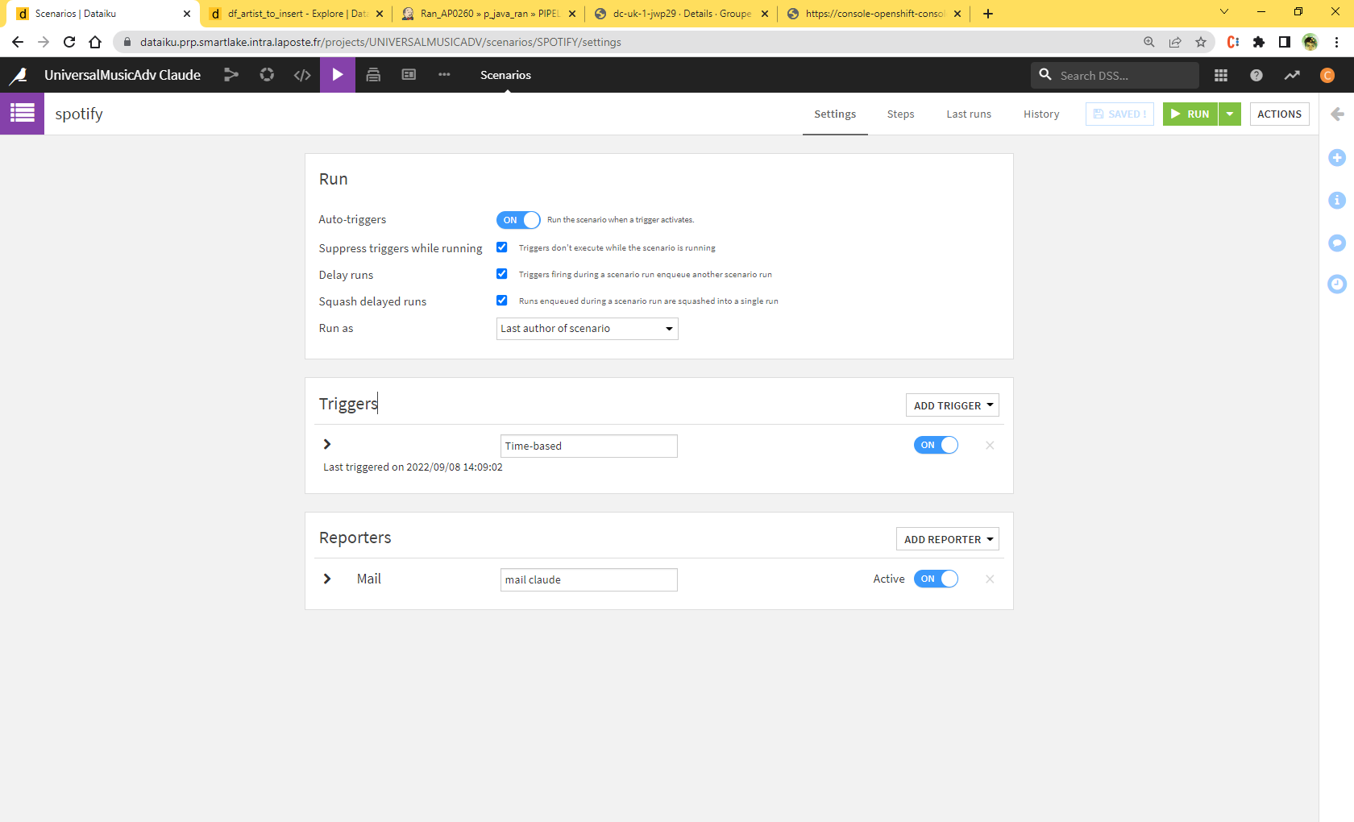

Slide 11
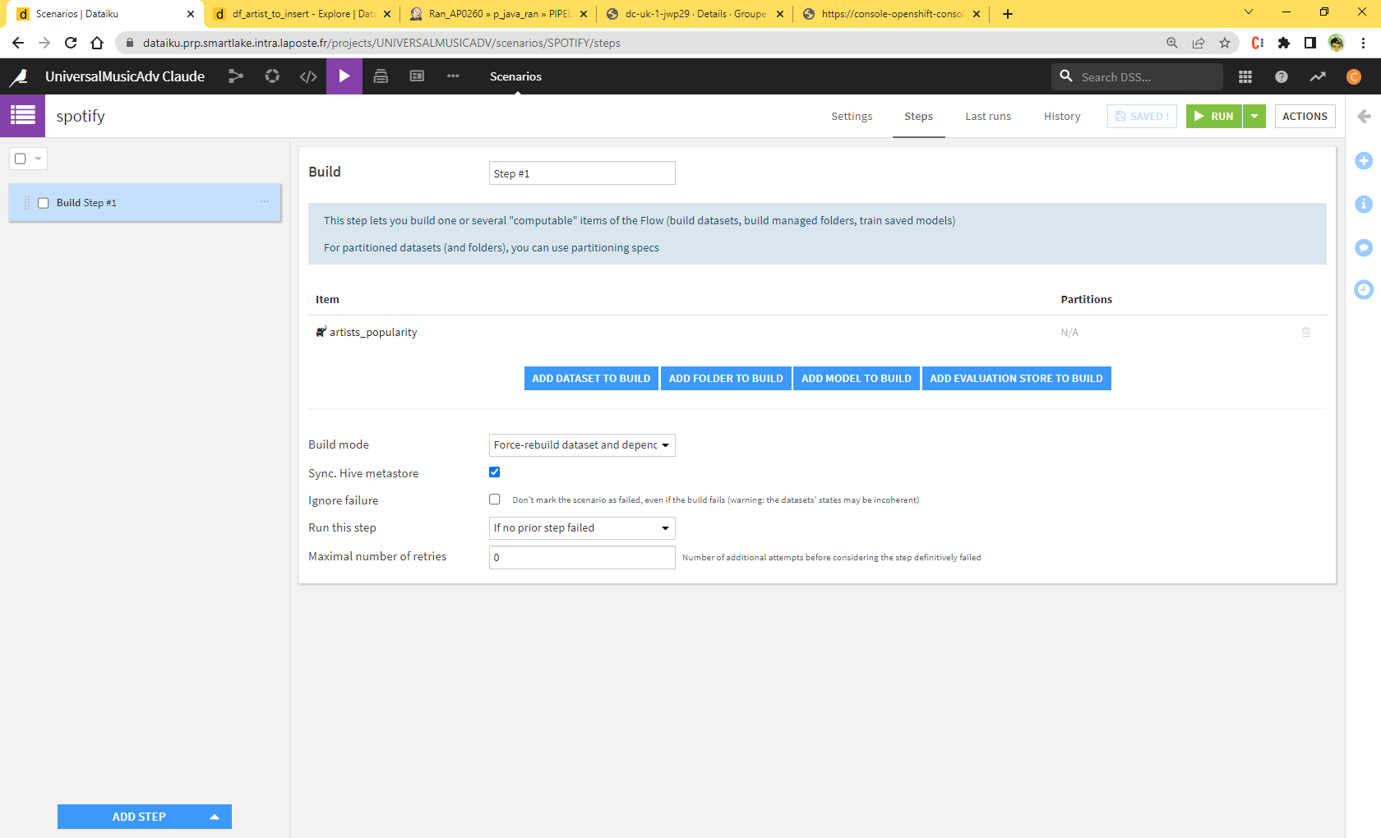

Slide 12
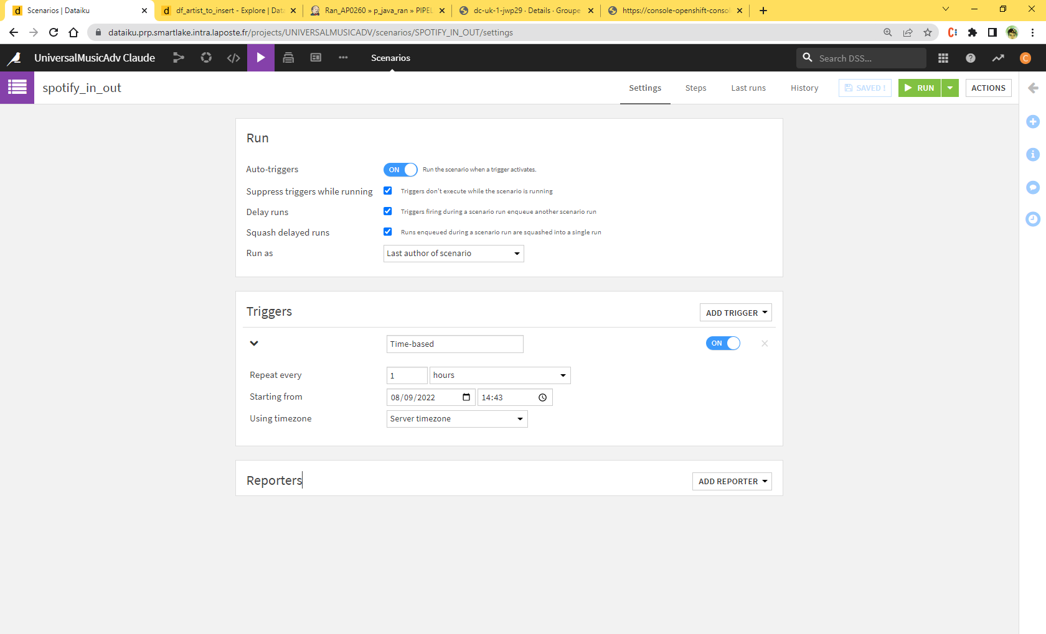

Slide 13
